Slide 1
এই স্লাইডটি সম্মানিত শিক্ষকের জন্য তাই Slide টি Hide করে রাখা হয়েছে।
এই পাঠটি উপস্থাপনের জন্য স্লাইডের নিচে প্রয়োজনীয় নির্দেশনা দেয়া আছে। পাঠটি উপস্থাপনের পূর্বে নির্দেশনাবলী দেখে নিবেন এবং পাঠটি পাঠ্যবইয়ের সাথে মিলিয়ে নিবেন। এক্ষেত্রে শিক্ষক নিজস্ব কৌশল প্রয়োগ করতে পারেন। প্রেজেন্টেশনটি F5 Key চেপে শুরু করতে পারেন। তাহলে Hide Slide Show করবে না।
Notes:
এই স্লাইডটি সম্মানিত শিক্ষকের জন্য তাই Slide টি Hide করে রাখা হয়েছে।

Slide 2
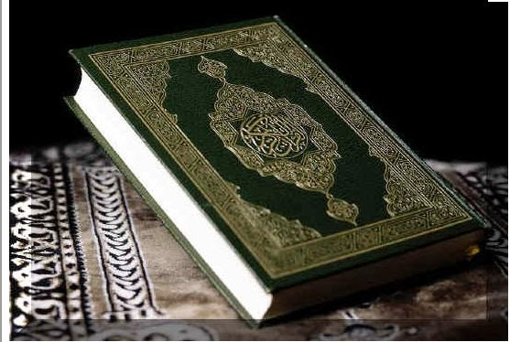
স্বাগতম
Notes:
পাঠ সংশ্লিষ্ট ছবি দ্বারা শিক্ষার্থীদের স্বাগতম জানানো যেতে পারে। পাঠ যেহেতু রিসালাত; রাসূলদের জন্য আসমানি কিতাব হল রিসালাত, তাই এ ছবিটি দেওয়া হয়েছে।

Slide 3
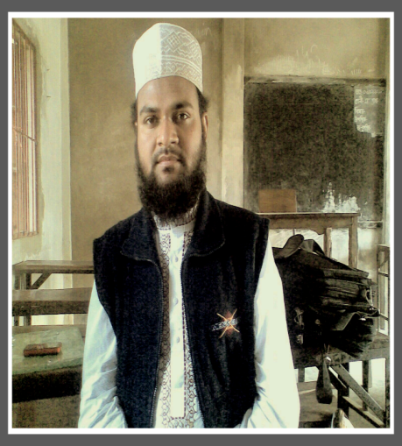
পরিচিতি
মোঃ ইউনুছ আজাদ
সহকারী শিক্ষক,
নোয়াপাড়া মুসলিম উচ্চ বিদ্যালয়,
রাউজান, চট্টগ্রাম।
মোবাইল নম্বর – ০১৮১৬-৮৭০৬৬৬
E-mail: yunusazad86@gmail.com
পাঠ: ৭
প্রথম অধ্যায় (কুরআন ও হাদিস শিক্ষা)
সময়ঃ ৫০ মিনিট
Notes:
শিক্ষক মহোদয় নিজ বিদ্যালয়ের ক্ষেত্রে চাইলে এই Slide টি দেখাতেও পারেন আবার Hide করেও রাখতে পারেন।

Slide 4
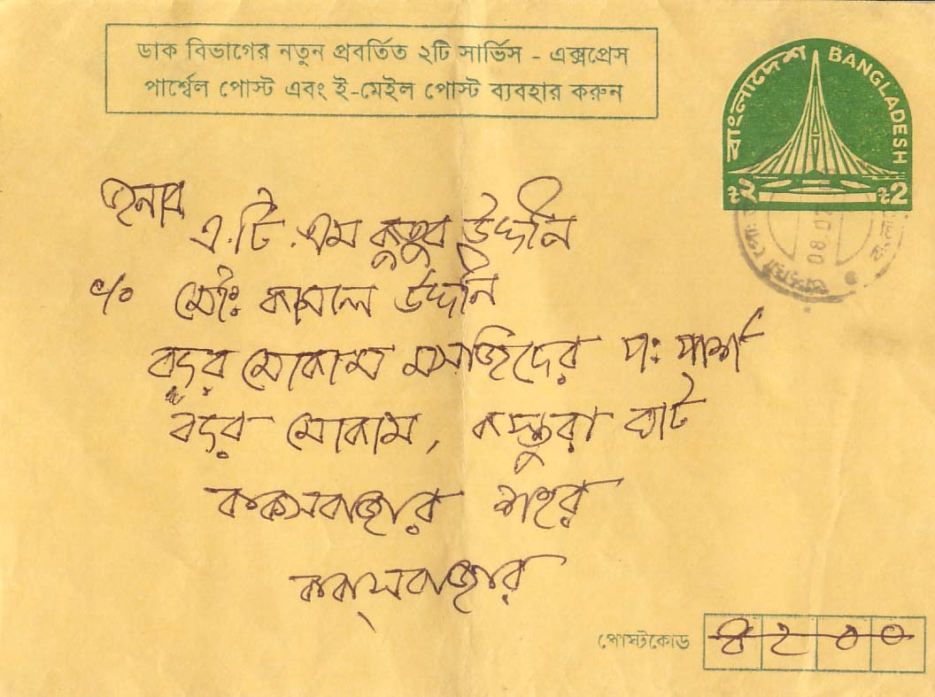
চিঠি
বার্তা
Notes:
পাঠ ঘোষণার জন্য এই Slide টি। এখানে কীসের ছবি দেখা যাচ্ছে? চিঠি, বার্তা এগুলো কে বহন করে? ইত্যাদি প্রশ্ন করা যেতে পারে।

Slide 5
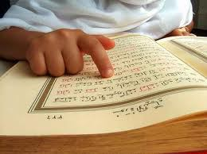
Notes:
এই ছবিটি দেখিয়েও পাঠ ঘোষণা করতে পারেন।এটি কুরআন, কুরআন হচ্ছে রাসুলগণের রিসালাত।

Slide 6
আজকের পাঠ
Notes:
এই ছবিটি দেখিয়েও পাঠ ঘোষণা করতে পারেন। এক্ষেত্রে শিক্ষক মহোদয় পাঠ ঘোষণা করে তা বোর্ডে লিখে দিবেন।

Slide 7
শিখনফল
এ পাঠ শেষে শিক্ষার্থীরা-
রিসালত শব্দের অর্থ বলতে পারবে।
নবি-রাসূলের পরিচয় বলতে পারবে।
নবি-রাসূল প্রেরণের উদ্দেশ্য উল্লেখ করতে পারবে।
রিসালাতে বিশ্বাসের গুরুত্ব ও তাৎপর্য ব্যাখ্যা করতে পারবে।
Notes:
শিখনফল চাইলে শিক্ষার্থীদের দেখাতেও পারেন আবার নাও দেখাতে পারেন। তবে শিখনফল নিয়ে আলোচনার তেমন প্রয়োজন নেই।

Slide 8
রিসালাত
চিঠি
বার্তা
সংবাদ বহন
খবর
Notes:
রিসালত শব্দের অর্থ কী? তা বলে দিতে পারেন।

Slide 9
রিসালাত
আল্লাহ তায়ালার বাণী ও পরিচয় মানুষের নিকট পৌঁছানোর দায়িত্বকে রিসালাত বলে।
Notes:
রিসালাতের পারিভাষিক সংজ্ঞা শিক্ষার্থীদের বলে দিতে পারেন।

Slide 10
একক কাজ
রিসালাত কী?
Notes:
উত্তর হতে পারে- রিসালাত অর্থ চিঠি, বার্তা, খবর, সংবাদ বহন ইত্যাদি। পরিভাষায় আল্লাহ তায়ালার বাণী ও পরিচয় মানুষের নিকট পৌঁছানোর দায়িত্বকে রিসালাত বলে।

Slide 11
নবি-রাসূল প্রেরণের উদ্দেশ্য
আল্লাহ তায়ালা
রিযিকদাতা
রক্ষাকর্তা
পালনকর্তা
আল্লাহ তায়ালা মানুষের সৃষ্টিকর্তা।
Notes:
প্রশ্ন করা যেতে পারে- আমাদের সৃষ্টিকর্তা, পালনকর্তা, রিযিকদাতা ও রক্ষাকর্তা কে?

Slide 12
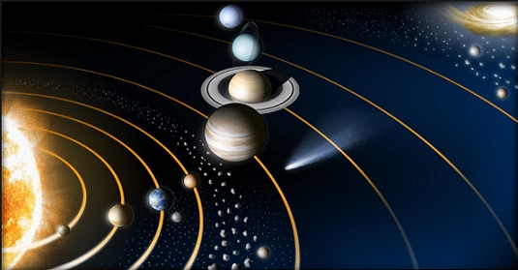
নবি-রাসূল প্রেরণের উদ্দেশ্য
এ মহাবিশ্বের একজন স্রষ্টা আছেন।
Notes:
প্রশ্ন করা যেতে পারে- এ মহাবিশ্বের একজন স্রষ্টা আছেন।তিনি কে?

Slide 13
নবি-রাসূল প্রেরণের উদ্দেশ্য
মহাবিশ্বের স্রষ্টা
তিনি কেমন?
তাঁর গুণাবলী কীরূপ?
তাঁর ক্ষমতা কত?
Notes:
মহাবিশ্বের স্রষ্টা- তিনি কেমন? তাঁর গুণাবলী কীরূপ? তাঁর ক্ষমতা কত? ইত্যাদি প্রশ্ন করা যেতে পারে।

Slide 14
নবি-রাসূল প্রেরণের উদ্দেশ্য
এজন্য প্রয়োজন
একজন পথপ্রদর্শক
Notes:
এসব প্রশ্নের উত্তর জানানোর প্রয়োজন একজন পথপ্রদর্শক। আর এ পথপ্রদর্শক হচ্ছেন নবি-রাসূল।

Slide 15
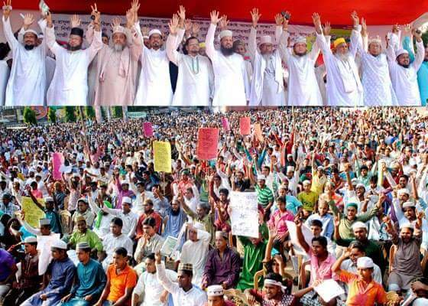
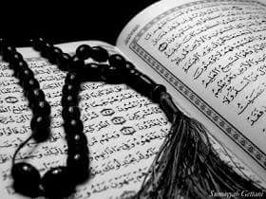
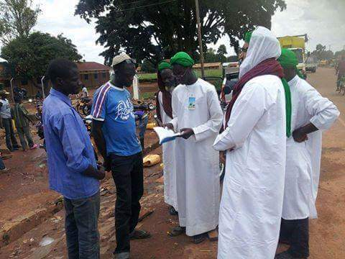
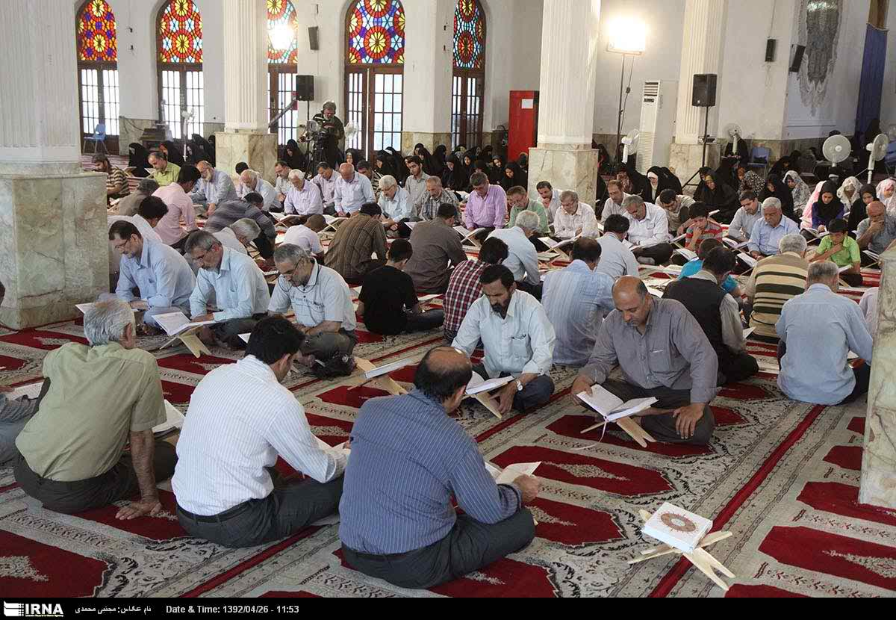
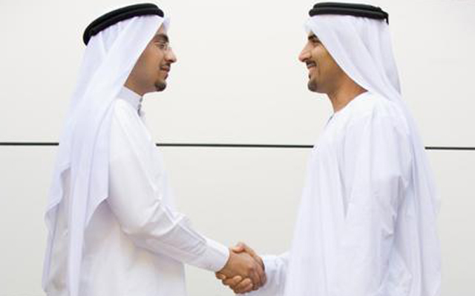
নবি-রাসূল প্রেরণের উদ্দেশ্য
তারা মানুষের নিকট আল্লাহ তায়ালার সঠিক পরিচয় তুলে ধরার দায়িত্ব পালন করেছেন।
আল্লাহ তায়ালা ও মানবজাতির মধ্যে যোগসূত্র স্থাপনকারী।
তারা তাওহিদ ও আখিরাত সম্পর্কে মানুষকে ধারণা দিয়েছেন।
আল্লাহ তায়ালার বাণী ও আদেশ-নিষেধ মানুষের নিকট পৌঁছে দেন।
আল্লাহ তায়ালা মানুষের মধ্য থেকেই পথপ্রদর্শক নিয়োগ করেছেন।
Notes:
পথপ্রদর্শক কোথা হতে আল্লাহপাক নিয়োগ করেছেন? নবি-রাসুলগণ কী দায়িত্ব পালন করেছেন? এরূপ প্রশ্ন করা যেতে পারে।

Slide 16
নবি-রাসূল প্রেরণের উদ্দেশ্য
যারা এসব দায়িত্ব পালন করেন তারাই-
নবি ও রাসুল
Notes:
নবি-রাসূলের পরিচয় আরও সহজভাবে বুঝিয়ে দিতে পারেন। আল্লাহপাক প্রত্যেক জাতির জন্য রাসূল পাঠিয়েছেন এবং রাসূলদের প্রতি আমাদের বিশ্বাস স্থাপন করতে হবে। তবেই রিসালাতে বিশ্বাসের পূর্ণতা পাবে।

Slide 17
জোড়ায় কাজ
আল্লাহ পাক নবি-রাসূল কেন পাঠিয়েছেন? ব্যাখ্যা কর।
Notes:
উত্তর হতে পারে- মহাবিশ্বের স্রষ্টা- তিনি কেমন? তাঁর গুণাবলী কীরূপ? তাঁর ক্ষমতা কত? ইত্যাদি প্রশ্নের সমাধান দেওয়ার জন্য, মানবজাতিকে হেদায়াত করার জন্য ইত্যাদি।

Slide 18
রিসালাতে বিশ্বাসের গুরুত্ব ও তাৎপর্য
আল্লাহ তায়ালা বলেন-
অর্থ- আর আমি প্রত্যেক জাতির মধেই রাসুল পাঠিয়েছি।
(সুরা আন-নাহল, আয়াত- ৩৬)
অর্থ- আমরা তাঁর রাসুলগণের মধ্যে কোন তারতম্য করি না।
(সুরা আল-বাকারা, আয়াত- ২৮৫)
Notes:
রিসালাতে বিশ্বাসের গুরুত্ব ও তাৎপর্য শিক্ষার্থীদের বুঝিয়ে দিতে পারেন।

Slide 19
রিসালাতে বিশ্বাসের গুরুত্ব ও তাৎপর্য
নবি-রাসুলগণ
আল্লাহ তায়ালার
মনোনীত বান্দা।
সকল মানুষের মধ্যে শ্রেষ্ঠ।
তাঁরা ছিলেন নিষ্পাপ।
দুনিয়া ও আখিরাতে সর্বাধিক সম্মান ও মর্যাদার অধিকারী।
Notes:
নবি-রাসূলগণ কেমন ছিলেন? তা বুঝিয়ে দিতে পারেন।

Slide 20
রিসালাতে বিশ্বাসের গুরুত্ব ও তাৎপর্য
নবি-রাসুলের প্রতি বিশ্বাস করা ফরয। তাদের অবিশ্বাস করলে ইমানদার হওয়া যায় না।
নবি-রাসুলকে অস্বীকার করলে ইমানের সকল বিষয়ই অস্বীকার করা হয়।
Notes:
রিসালাতে বিশ্বাসের গুরুত্ব ও তাৎপর্য শিক্ষার্থীদের বুঝিয়ে দিতে পারেন।

Slide 21
দলীয় কাজ
রিসালাতে বিশ্বাসের গুরুত্ব ও তাৎপর্য বর্ণনা কর।
Notes:
উত্তর হতে পারে- নবি-রাসুলদের অবিশ্বাস করলে ইমানদার হওয়া যায় না। এর প্রতি বিশ্বাসের মাধ্যমে আমরা জীবনের সকল দিকনির্দেশনা পাই। আমরা সকল নবি-রাসুলের প্রতি বিশ্বাস স্থাপন করব এবং মহানবি (সাঃ) এর শিক্ষা ও আদর্শ অনুসরণ করে চলব।

Slide 22
মূল্যায়ন
রিসালাত শব্দের অর্থ কী?
নবি-রাসূল কারা?
নবি-রাসূল প্রেরণের ২টি উদ্দেশ্য বল।
রিসালাতে বিশ্বাস জরুরি কেন?
নবি-রাসূলগণ কেমন ছিলেন?
Notes:
১. চিঠি, বার্তা, খবর, সংবাদ বহন। ২. আল্লাহ তায়ালার বাণী ও পরিচয় মানুষের নিকট পৌঁছানোর দায়িত্ব আল্লাহপাক যাদের উপর ন্যস্ত করে এ দুনিয়ায় মনোনীত বান্দা হিসেবে পাঠিয়েছেন তারাই নবি-রাসূল। ৩. আল্লাহর পরিচয় মানুষের নিকট তুলে ধরা, তাওহিদ ও আখিরাত সম্পর্কে মানুষকে ধারণা দেওয়া। ৪. রিসালাতে বিশ্বাস করা ফরয, রিসালাত অবিশ্বাস করলে ইমানদার হওয়া যায় না। ৫. আল্লাহ তায়ালার মনোনীত বান্দা। সকল মানুষের মধ্যে শ্রেষ্ঠ। তাঁরা ছিলেন নিষ্পাপ। দুনিয়া ও আখিরাতে সর্বাধিক সম্মান ও মর্যাদার অধিকারী।

Slide 23
বাড়ির কাজ
“নবি-রাসুলের প্রতি বিশ্বাস করা ফরয”- উক্তিটি বিশ্লেষণ কর।
Notes:
উত্তর হতে পারে- নবি-রাসুলদের অবিশ্বাস করলে ইমানদার হওয়া যায় না। এর প্রতি বিশ্বাসের মাধ্যমে আমরা জীবনের সকল দিকনির্দেশনা পাই। আমরা সকল নবি-রাসুলের প্রতি বিশ্বাস স্থাপন করব এবং মহানবি (সাঃ) এর শিক্ষা ও আদর্শ অনুসরণ করে চলব।

Slide 24
আল্লাহ হাফেজ
Notes:
সবাইকে ধন্যবাদ জানিয়ে পাঠ শেষ করতে পারেন।

Slide 25
কৃতজ্ঞতা স্বীকার
শিক্ষা মন্ত্রণালয়, মাউশি, এনসিটিবি ও এটুআই-এর সংশ্লিষ্ট কর্মকর্তাবৃন্দ
এবং কন্টেন্ট সম্পাদক হিসেবে যাঁদের নির্দেশনা, পরামর্শ ও তত্ত্বাবধানে এই মডেল কন্টেন্ট সমৃদ্ধ হয়েছে তারা হলেন-
জনাব মোঃ গোলাম জাওহার,
সহকারী অধ্যাপক, ইসলামি আদর্শ, সরকারি টিটি কলেজ, ফরিদপুর।
জনাব মোঃ সাখাওয়াৎ হোসেন,
সহকারী অধ্যাপক, ইসলামি আদর্শ, সরকারি টিটি কলেজ, সিলেট।

